Slide 1

이미지 데이터 모델링
얼굴 인식 (FACE RECOGNITION)
AI 수도권 2반 4조
권용민 남다윤 박언용 송재현 윤찬혁 이예림 장서진

Slide 2
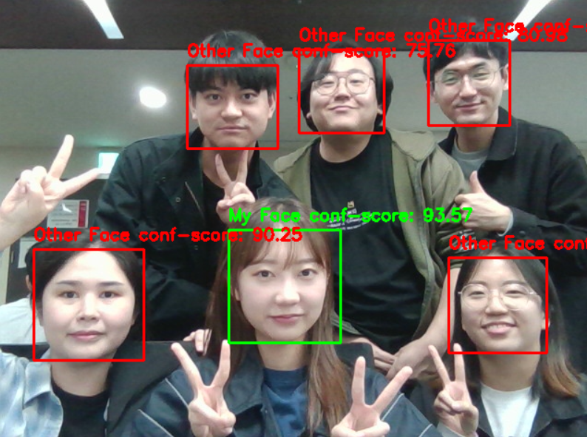
2반 4조 미니프로젝트 방향
데이터 수집
모델 파라미터 튜닝
결과
촬영 환경 변화
FACENET
다른 조
우리 조
다른 조
사용자 의상 변화
YOLO - CLS
우리 조
본인
다른 조
OTHER
+=
AIVLER
YOLO
Notes:
전체 내용 요약
어떤 모델을 사용해서 학습하였고,
1. keras facenet
2. yolo-cls
3. yolo
성능 향상을 위해 데이터 전처리를
1. 맨얼굴, 안경, 모자, 마스크, 헤드폰 등
2. 웹캠 위치, 얼굴 각도
3. 얼굴 전체 box annotation이 아닌, 웹캠 기준 얼굴부분만annotation
이렇게 진행하였고, 이를 통해서 실제 캠에서 이정도 성능이 확인되었다.
1. 여러 상황에 대해서 test
(몇 초 이상 my로 뜨는)
가 보이는 페이지

Slide 3
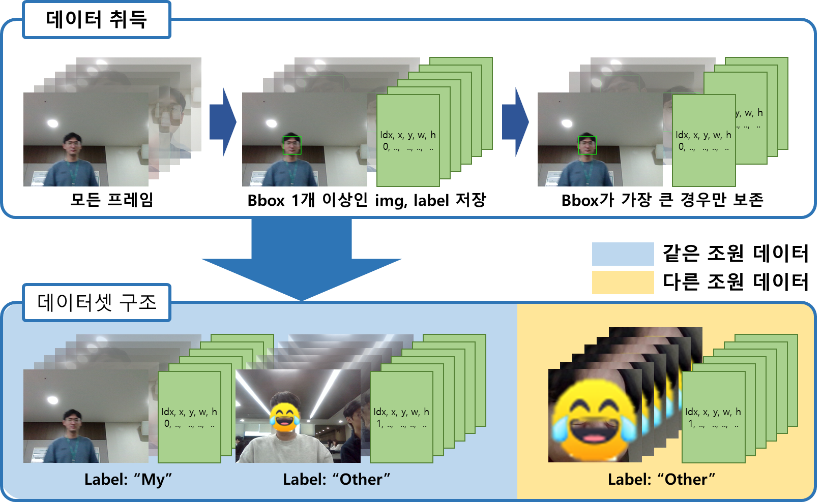
01. 데이터 수집
Notes:
01. 데이터 수집
keras-facenet, yolo-cls : 주어진 코드를 활용, 웹캠을 사용한 얼굴 이미지 데이터 확보
촬영 환경 변화 : 원근감 , 얼굴 각도 , 자리 이동
사용자 의상 변화 : 모자, 마스크, 안경, 커피
yolo : 주어진 코드를 활용하여 웹캠에서 인식한 얼굴 좌표를 라벨링하여 저장하는 프로그램으로 데이터 확보 및 어노테이션 처리.

Slide 4
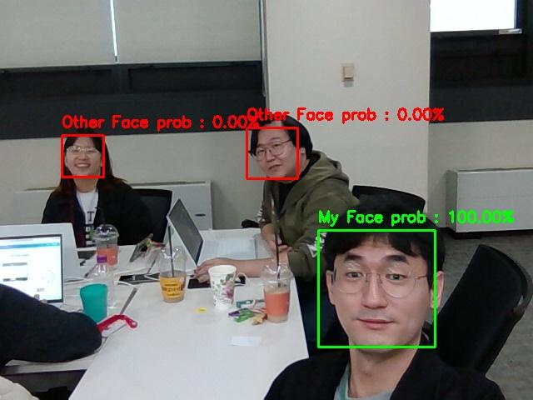
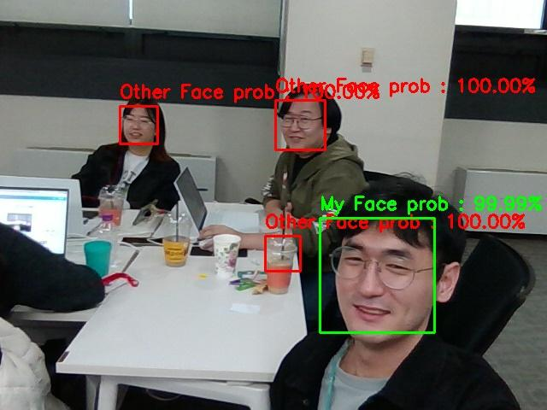
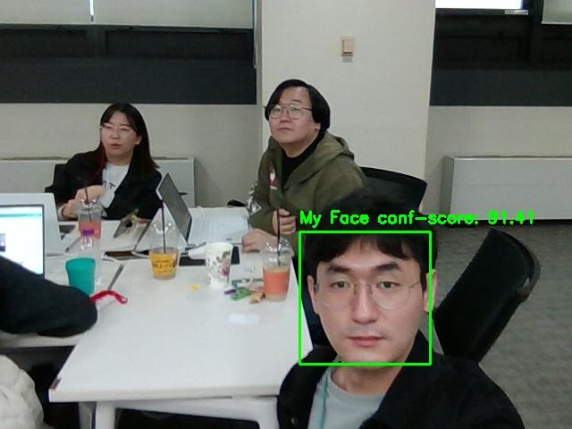
02. 모델 학습
FaceNet
 | face detection 시간 | Precision | Recall
FaceNet | 0.44182 sec | 0.685455 | 0.97
YOLO11n-CLS | 0.11982 sec | 0.965133 | 0.951667
YOLO11n | 0.00964 sec | 0.842222 | 0.835249
YOLO-CLS
YOLO
Notes:
01. 데이터 수집
keras-facenet, yolo-cls : 주어진 코드를 활용, 웹캠을 사용한 얼굴 이미지 데이터 확보
촬영 환경 변화 : 원근감 , 얼굴 각도 , 자리 이동
사용자 의상 변화 : 모자, 마스크, 안경, 커피
yolo : 주어진 코드를 활용하여 웹캠에서 인식한 얼굴 좌표를 라벨링하여 저장하는 프로그램으로 데이터 확보 및 어노테이션 처리.
모델 학습
모델 특징 (파라미터 어떻게)
정확도 지표 비교

Slide 5
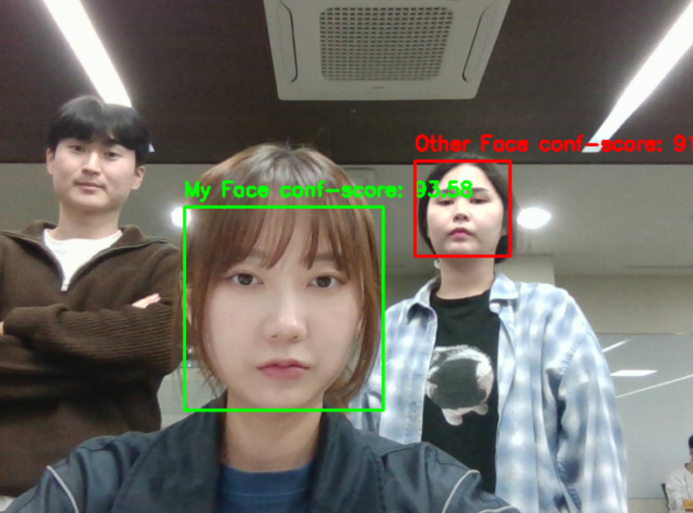
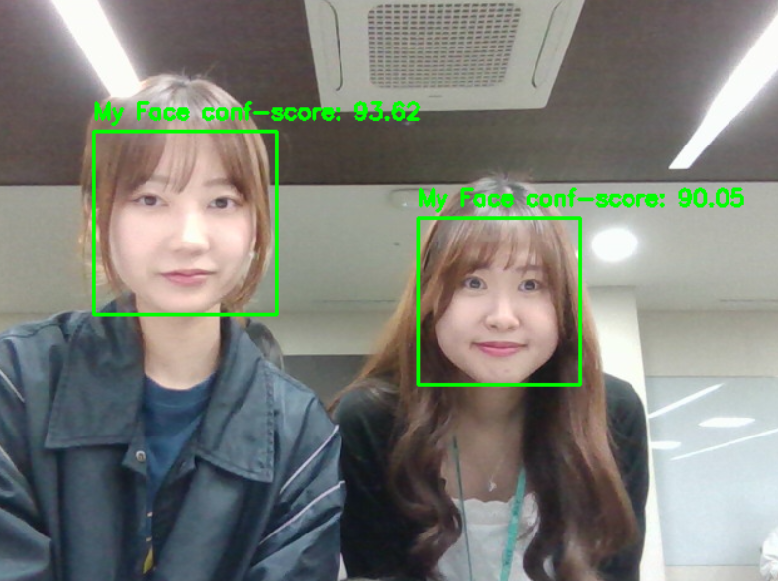

03. 결과
모델의 한계점
1. 웹캠 동작 시 인식 오류
2. 특징이 비슷한 인물이 인식될 경우 정확성 감소
?
본인
매니저님
본인
♥특별출연♥
Notes:
비즈니스적 관점 : 카드키 대체를 위한 얼굴 인식 모델이었으나, 완벽히 인력을 대체할 수 없다는 결론. 카드키와 얼굴인식을 같이 사용하여 얼굴 인식이 안되는 경우 다른 방법을 같이 사용할 수 있도록 되어야 할 것 같다. (아직은?)
현 모델의 한계 : 사진을 통한 추론은 정확도가 높으나, 실제 캠 작동 시 얼굴 인식 및 판별 정확도가 떨어지는 부분이 보인다.
성능 향상을 위한 발전 방향 : ? 모가 있지?
더 다양한 상황에서의 데이터
bbox를 눈썹 아래로만
사람이 없는 배경 사진으로만

Slide 6
04. 인사이트
성능 향상을 위한 후속 과제
1. 다양한 데이터 확보
2. 다중분류 모델을 활용
3. 보안 이슈 처리
다른 조
우리 조
다른 조
우리 조
본인
다른 조
Notes:
마지막에 갈색머리를 특징으로 잡는거 아닐까 라는 생각
limitation -> roboflow universe 데이터처럼 눈썹 아래로만 box를 잡았어야 하지 않았나
다양한 데이터 확보
->
다중분류 모델
->
보안 이슈 처리
->

Slide 7
THANK YOU

